Slide 1


SF2 KVIP RQMUQ.65 ET results
●
평가목적 ; V0 RSBM 측벽 dielectric barrier 두께 변경 평가
●
평가결과 ;
POR 대비 Split A(Al-silicate + TaN 1 nm) 진행 시 AMI CD 동등 수준 (Δ-0.09 nm)
- Split B(Al-Sil) AMI CD Δ-0.05 nm
Line Rs median POR 대비 -9.2% 감소
Via Rc median POR 대비 -26.1% 감소
Barrier/Cu 계면 HR-TEM / Area-selective ALD TiN — EDS mapping
ET 결과 VCHN/MinA/VMA POR 대비 동등수준 / CMBSRP 소폭 열화
측벽 barrier 두께 편차로 edge 영역 line-to-line leakage 증가 추정
POR 대비 동등, 양산 적용 진행 (V0 DC 기준)
●
V0 AMI CD
WAFER | MEAN (nm) | 3σ (nm) | RANGE (nm) | Δ vs TARGET
W16(POR) | 13.41 | 0.66 | 2.06 | +0.11
W01 | 13.33 | 0.69 | 2.11 | +0.03
W23 | 13.31 | 0.63 | 1.90 | +0.01
W13 | 13.36 | 0.68 | 2.20 | +0.06
POOLED | 13.35 | 0.69 | 2.20 | +0.05

Slide 2
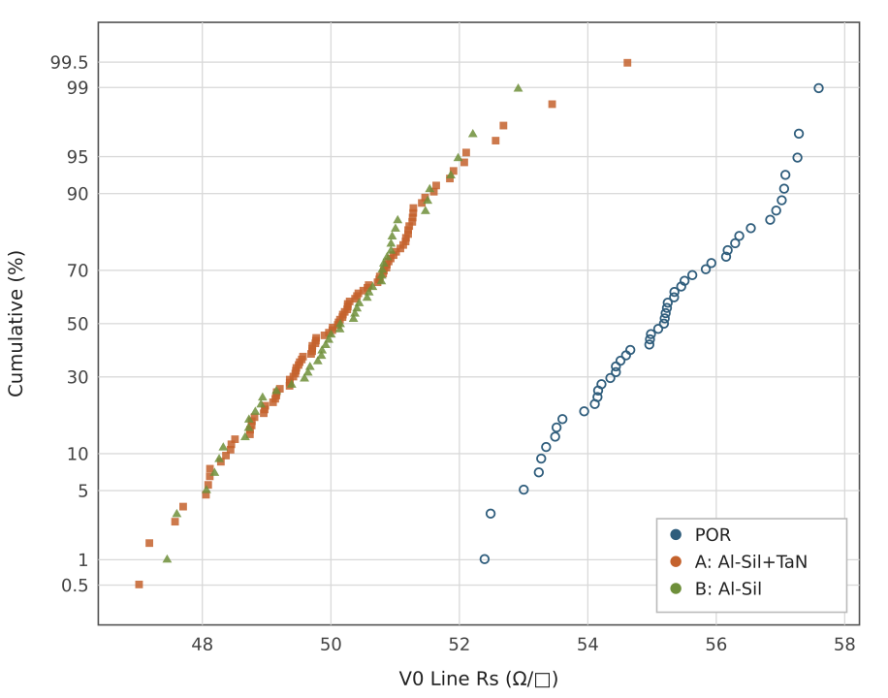
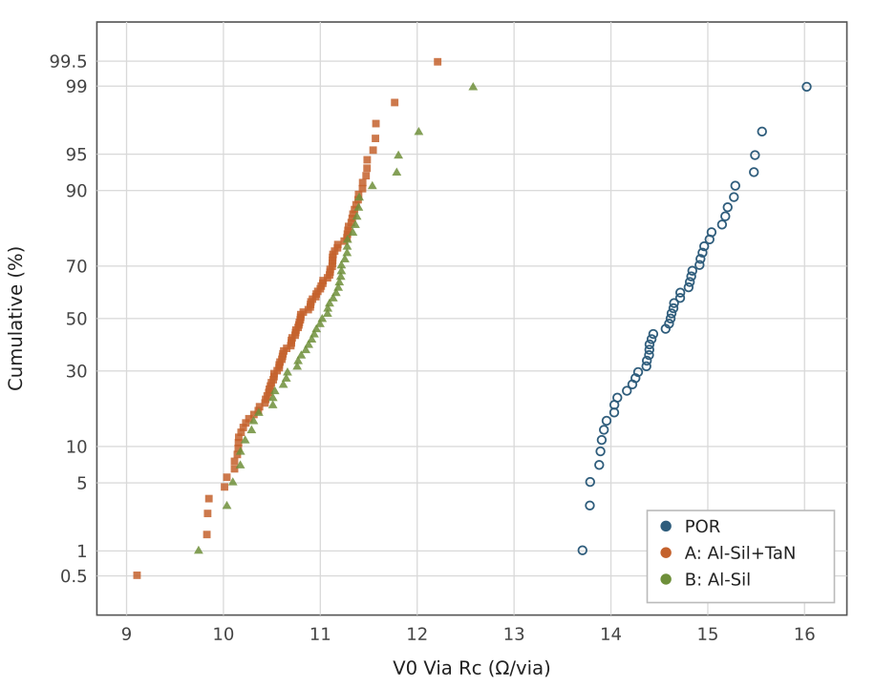
V0 Line Rs / Via Rc cumulative distribution
Split A: Line Rs -9.2% / Via Rc -26.1% (median, POR 대비)
Split B: Line Rs -9.1% / Via Rc -24.6% (median, POR 대비)

